Slide 1
Межрегиональная научно-практическая конференция
Пространство образования и личностного развития: практики исследования и сотрудничества

Slide 2
Шаг в школьную жизнь
МАЛАЯ КОНФЕРЕНЦИЯ №7. Тьюторская поддержка выбора образовательной траектории
Сергеева Елена Авенировна,
ЧДОУ «Детский сад «Кораблик»,
заведующий,
Трошина Елена Владимировна,
ЧДОУ «Детский сад «Кораблик»,
старший воспитатель

Slide 3
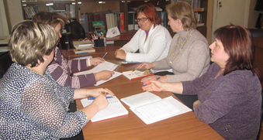
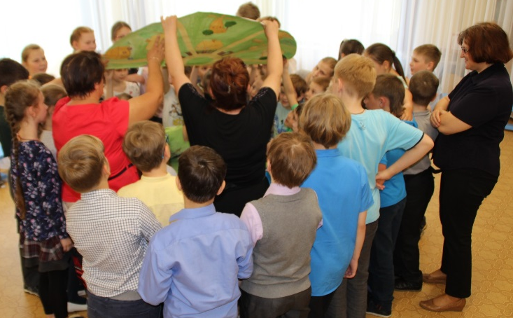
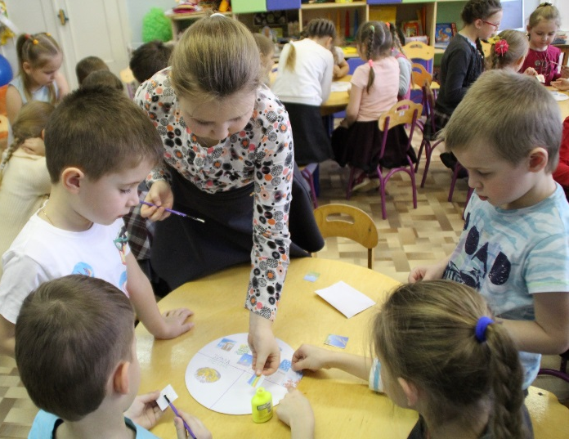
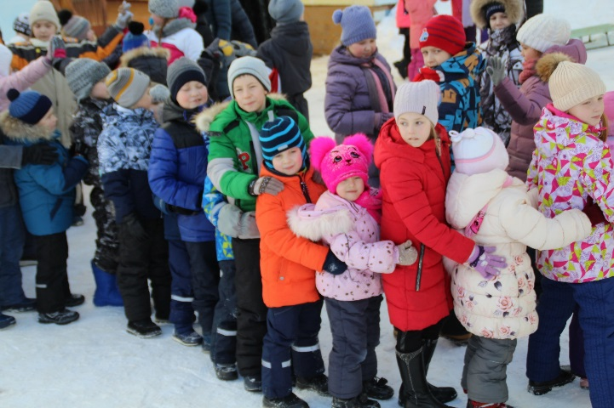
Преемственность детского сада и школы на основе со-бытийной общности
Образовательное событие
«Город мастеров»
Планирование работы по преемственности
Масленичные гулянья

Slide 4
Сводная таблица целевых ориентиров ФГОС ДО, планируемых результатов программы «ПРОдетей» и начальной школы
ФГОС ДО | Программа «ПРОдетей» | Начальное общее образование
Ребёнок обладает установкой положительного отношения к миру, к разным видам труда, другим людям и самому себе, обладает чувством собственного достоинства; активно взаимодействует со сверстниками и взрослыми, участвует в совместных играх. Способен договариваться, учитывать интересы и чувства других, сопереживать неудачам и радоваться успехам других, адекватно проявляет свои чувства, в том числе чувство веры в себя, старается разрешать конфликты | Развитие позитивных отношений с другими людьми (взрослыми и детьми), способности к сопереживанию (эмпатии); навыков продуктивной коммуникации со взрослыми, сверстниками, старшими и младшими детьми, способности к сотрудничеству со взрослыми и детьми, в т.ч. способности к командному взаимодействию | Л) формирование целостного, социально ориентированного взгляда на мир в его органичном единстве и разнообразии природы, народов, культур и религий Л) принятие и освоение социальной роли обучающегося, развитие мотивов учебной деятельности и формирование личностного смысла учения Л) развитие навыков сотрудничества со взрослыми и сверстниками в разных социальных ситуациях, умения не создавать конфликтов и находить выходы из спорных ситуаций М) готовность конструктивно разрешать конфликты посредством учёта интересов сторон и сотрудничества

Slide 5
Инициатива
Деятельностный подход
Компетентностный подход
Что нас объединяет
Индивидуализация
Открытое образование

Slide 6
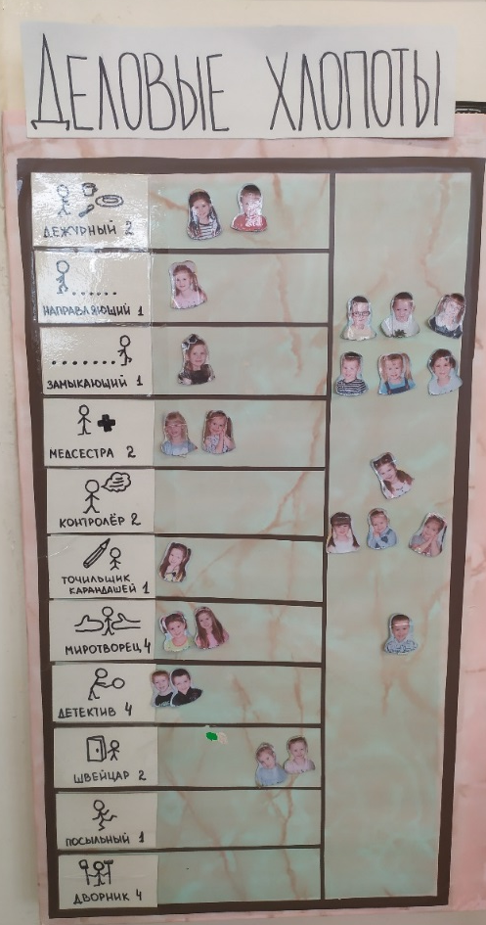
Загадка
Деловые хлопоты

Slide 7
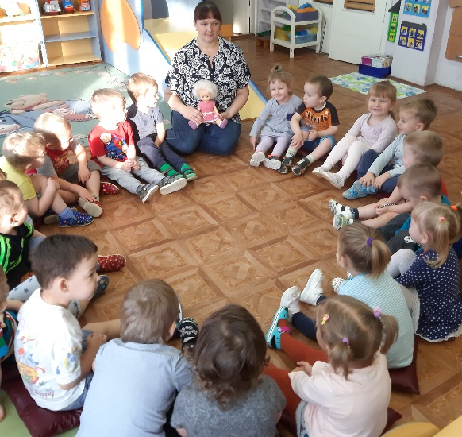
Утренний сбор
Приветствие
Обмен информацией
Групповая деятельность
Новости дня
Линейный календарь
Интервью со Звездой

Slide 8
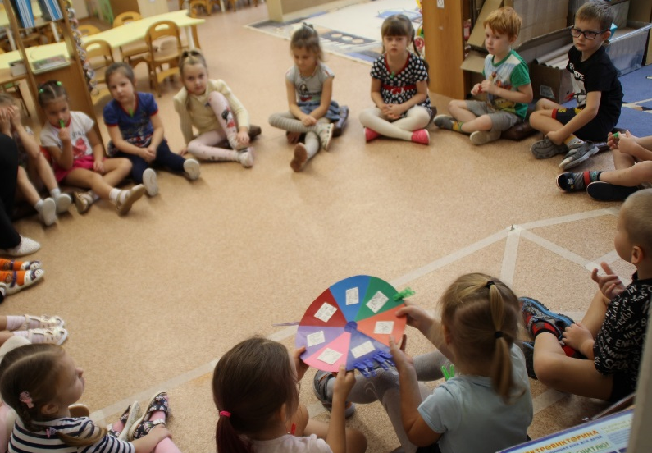
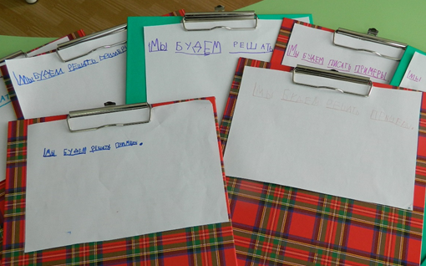
Выбор центров активности

Slide 9
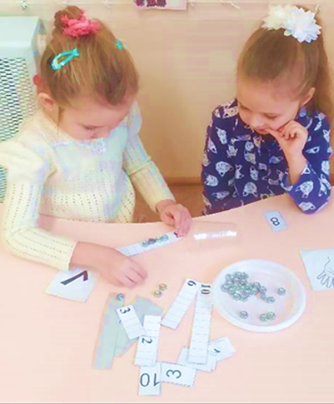
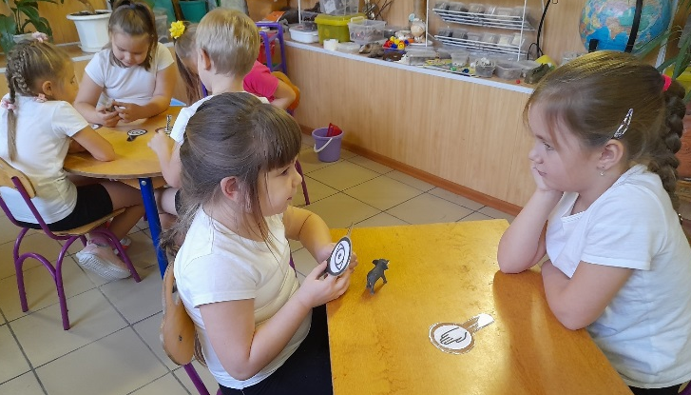
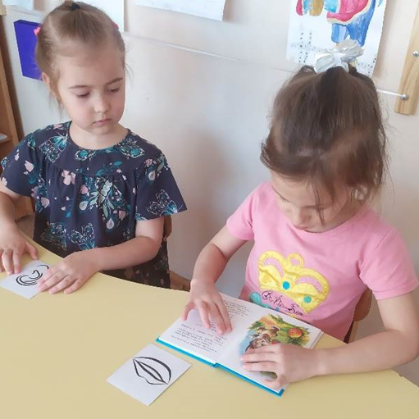
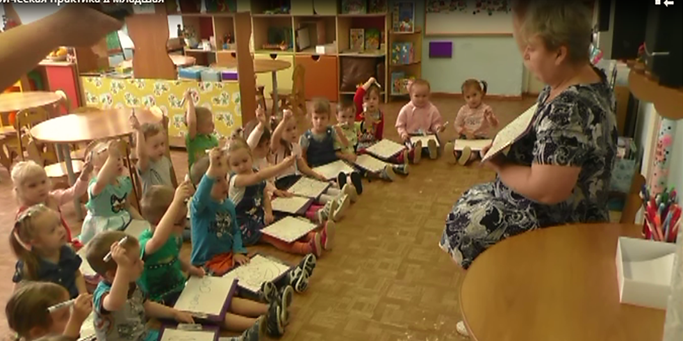
Технологии
Волшебная лупа
Парные коммуникации

Slide 10
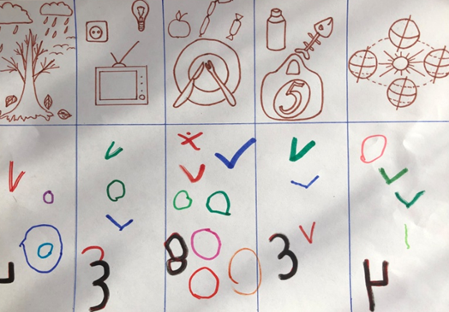
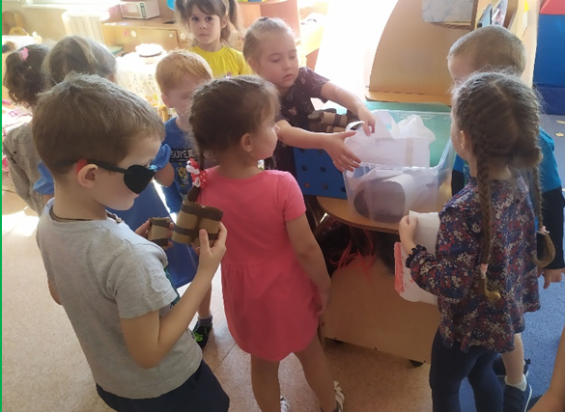
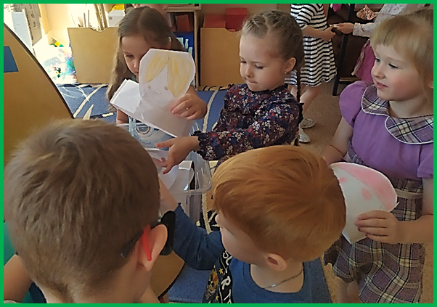
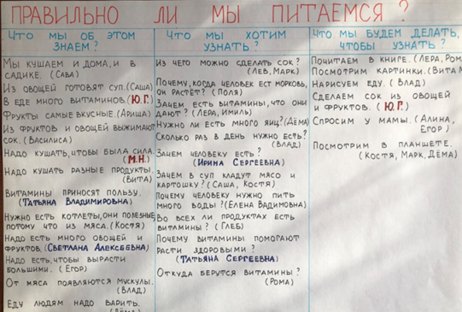
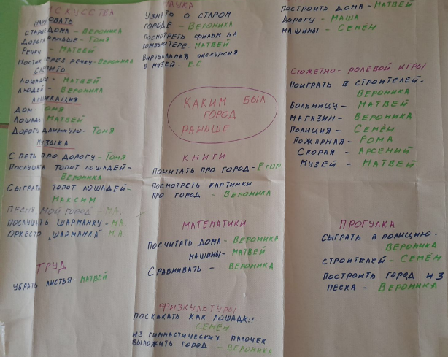
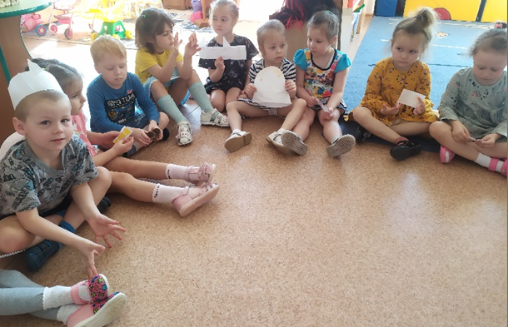
Проектирование образовательной деятельности
Голосование
Наполнение центров
Презентация своего продукта
«Паутинка»

Slide 11
Алгоритм дня
Загадка
Деловые хлопоты
Утренний сбор
Выбор центров активности
Свободная игра
Вечерний сбор

Slide 12
Наши дети:
легко вступают в коммуникацию со сверстниками
и взрослыми;
следуют социальным нормам поведения и правилам
во взаимоотношениях с другими людьми;
самостоятельны, инициативны, целенаправлены в
своих действиях;
умеют договариваться, учитывают интересы других,
сопереживают и радуются успехам товарищей;
у них развита произвольность поведения.

Slide 13
Спасибо за внимание!
Контактная информация:
Россия г. Ярославль, ул. Богдановича, 16
Тел.: +7 (4852) 23-06-82
Сайт: www.iro.yar.ru
E-mail: rectorat@iro.yar.ru

